Slide 1
LEVANTAMIENTO DE LA LINEA BASE AMBIENTAL DE LA MICROCUENCA DEL RIO SAUCAY, CANTÓN ALAUSÍ, PROVINCIA DE CHIMBORAZO PARA LA PROPUESTA DE PLAN DE MANEJO, UTILIZANDO HERRAMIENTAS SIG
DEPARTAMENTO DE CIENCIAS DE LA TIERRA Y LA CONSTRUCCIÓN
CARRERA DE INGENIERÍA GEOGRÁFICA Y MEDIO AMBIENTE
KRISLEN BASTIDAS MAFLA
CYNTHIA TERAN TORRES
DIRECTOR: Ing. Mario Cruz
CODIRECTOR: Quim. Erika Murgueitio

Slide 2
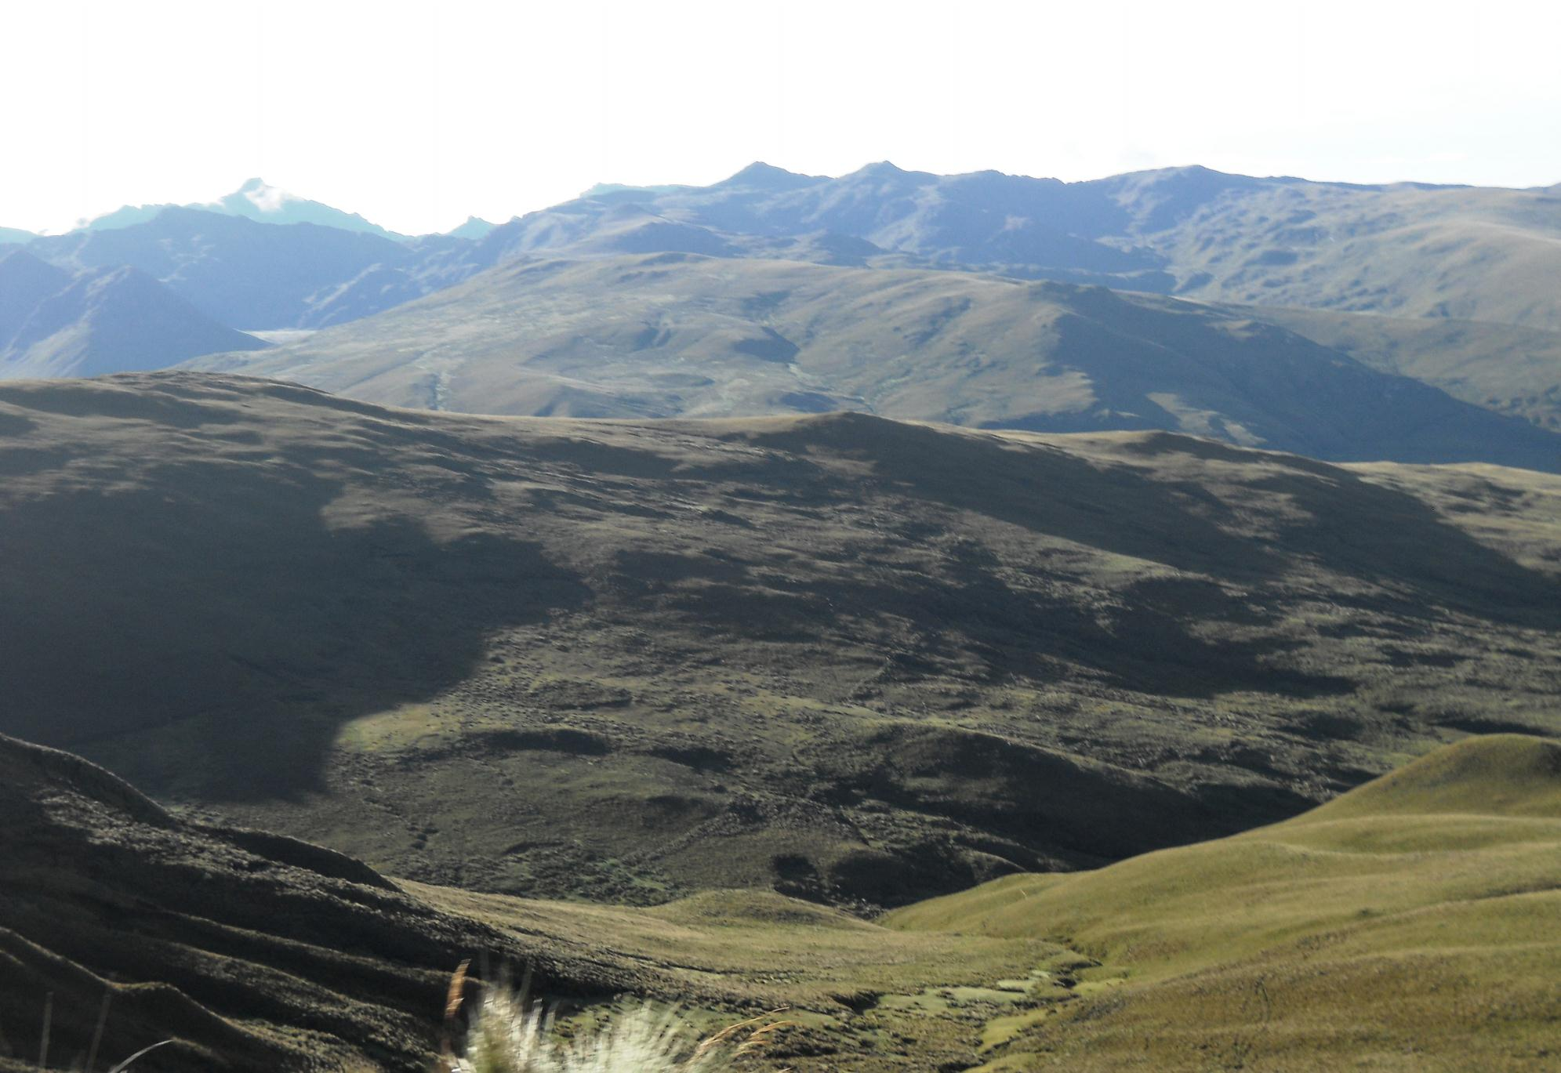
JUSTIFICACION
No se han realizado estudios que muestren las condiciones reales de los procesos de degradación de los ecosistemas de humedales y páramos de la provincia de Chimborazo
La micro cuenca del Río Saucay, forma parte de la cuenca alta del río Paute el mismo que abastece a la central hidroeléctrica del mismo nombre, que constituye un recurso estratégico para el Estado; en consecuencia, la degradación de los recursos va a influir directamente en las regiones bajas
Notes:
De aquí la importancia que radica en planes de manejo que se enfoquen en la conservación y protección de dichos caudales, los cuales con un aprovechamiento sostenido, van a garantizar no solo el recurso implícito como es el agua, sino también de energía hidroeléctrica al país.
Además la región a donde está enfocado el presente estudio es rica en ecosistemas de humedales y páramos, los cuales necesitan un debido estudio tanto de sus factores físicos, biológicos y socio-culturales, para conocer la situación actual.

Slide 3
UBICACION

Slide 4
OBJETIVOS
OBJETIVO GENERAL :
Realizar la Línea Base Ambiental de la Micro cuenca del Rio Saucay, Cantón Alausí, Provincia de Chimborazo y la Propuesta del Plan de Manejo; mediante la utilización de herramientas SIG
OBJETIVOS ESPECIFICOS :
Realizar un diagnóstico de los componentes ambientales a través de una línea base
Diseñar y estructurar un Sistema de Información Geográfica SIG para la Zonificación Ecológica Económica en la micro cuenca del Río Saucay
Formular una propuesta de Plan de Manejo de la zona de estudio, para desarrollo sostenible de la región.

Slide 5
METAS
Elaboración de 14 mapas, a escala 1:50.000 con proyección WGS 84 UTM Zona 17S
Una matriz de índice de la calidad de agua
Una base de datos gráfica y alfanumérica que contenga toda la información básica extraída de la micro cuenca
Propuesta de Plan de Manejo de la Microcuenca

Slide 6
DEFINICION
CUENCA HIDROGRÁFICA
Espacio de territorio delimitado por la línea divisoria de las aguas, conformado por un sistema hídrico que conducen sus aguas a un río principal
Notes:
En la cuenca hidrográfica se encuentran los recursos naturales y la infraestructura creada por las personas, en las cuales desarrollan sus actividades económicas y sociales generando diferentes efectos favorables y no favorables

Slide 7
DEFINICION
PARTES DE UNA CUENCA HIDROGRÁFICA
PARTE MEDIA
PARTE ALTA
PARTE BAJA
Notes:
Parte Alta o Cuenca de recepción
- Zona de mayor concentración de agua
- Zona productora de agua
- Es la zona que mayor atención necesita
Parte Media o Garganta o canal de desagüe
- Produce mayores procesos de erosión
- Zona de mayor transporte de sedimentos
- Zona de mayor protección
Parte Baja o Lecho o cono de deyección
- Formación o zona de depósitos
- Formación de pendientes planas
- Variación del curso de agua

Slide 8
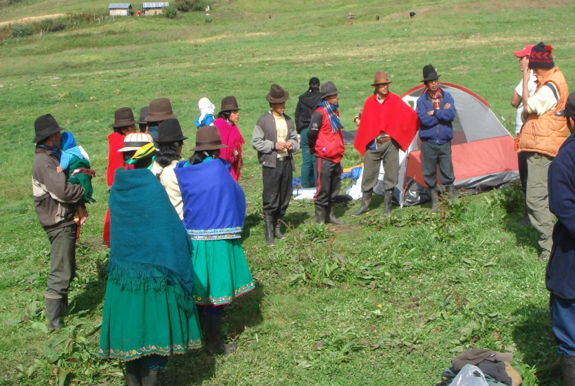
COMPONENTES DE UNA CUENCA HIDROGRÁFICA
BIENESTAR
ABIOTICO
SOCIO ECONOMICO
BIOTICO
Notes:
Los componentes principales que determinan el funcionamiento de una cuenca son: los componentes bióticos (flora y fauna), componentes abióticos como (agua, suelo, clima, paisaje , etc), en la cual el ser humano desarrollan actividades económicas y sociales generando diferentes efectos favorables y no favorables.

Slide 9
PARAMETROS MORFOMETRICOS
MICRO CUENCA DEL
RÍO SAUCAY

Slide 10
PARÁMETROS
PARAMETRO | INTERPRETACIÓN
AREA : 91,13 km 2 | MICROCUENCA MEDIANA
PERIMETRO: 47,72 km
LONGITUD AXIAL: 20,6 km | RIO PRINCIPAL EXTENSO
ANCHO PROMEDIO: 4,42 km | CUENCA ALARGADA
FACTOR FORMA: 0,21 | NO TIENDE A CRECER EN LLUVIAS EXTENSAS
COEFICIENTE DE COMPACIDAD: 1,41 | OBAL REDONDA
ALTITUD MEDIA: 3941,74 msnm
ORDEN DE CAUCE: | SE ABASTECE CON AGUAS PLUVIALES DE LAS ZONAS ALTAS Y AGUAS DE ESCORRENTIA
DENSIDAD DRENAJE: 1,22 | MODERADAMENTE DRENADA
PATRON DRENAJE: ANGULAR | SE PRESENTA SOBRE FLUJOS DE LAVAS FRACTURADAS
IMAGEN SATELITAL LANDSAT ETM+ (2001)
MODELO DIGITAL DEL TERRENO
Notes:
La morfometría de cuencas permite establecer parámetros de evaluación del funcionamiento del sistema hidrológico de una región, lo cual se constituye en un elemento útil para la planificación ambiental

Slide 11
LEVANTAMIENTO DE LA LINEA BASE AMBIENTAL

Slide 12
FACTORES ABIOTICOS

Slide 13
GEOLOGÍA
MICRO CUENCA DEL
RÍO SAUCAY

Slide 14
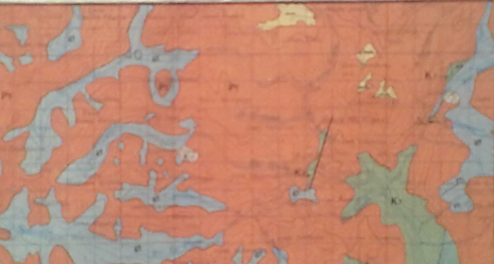
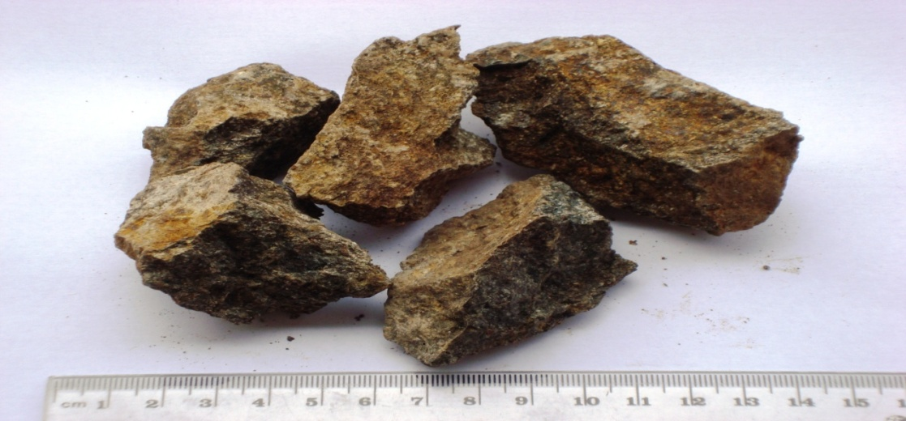
METODOLOGÍA
Recopilación de Información
Trabajo de Campo y Análisis
Hojas Geológicas Alausí (Hoja 71) y Cañar (Hoja 72)
Escala 1: 100 000 – DINAGE - Año 1972-1973
Identificación de las formaciones geológicas mediante la recolección de muestras de rocas
Interpretación de la Imagen Satelital LANDSAT ETM+
Combinación (4,5,3)

Slide 15
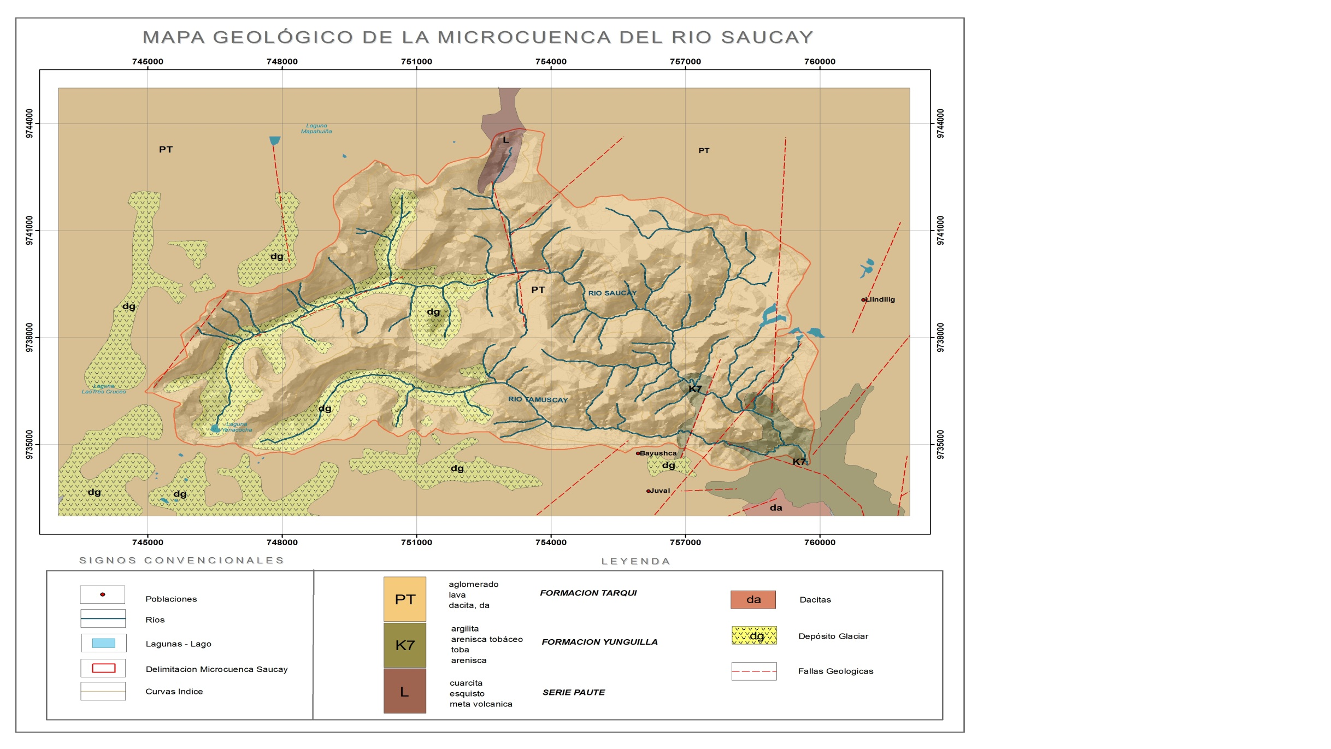
RESULTADO

Slide 16
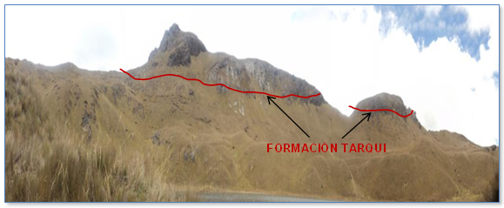
FORMACION TARQUI - PT
Las rocas de esta formación son fundamentalmente ígneas:
Notes:
Las rocas de esta formación son fundamentalmente rocas ígneas: las rocas ígneas se forman cuando el magma (roca fundida) se enfría y se solidifica.
Aglomerado es una roca ígnea volcánica formada casi totalmente de trozos angulares o redondeados de lava, de variadas formas y tamaños; están asociados con los flujos de lava que son expulsados durante las erupciones volcánicas.
Toba volcánica o tufo volcánico es un tipo de roca ígnea volcánica, ligera, de consistencia porosa, formada por la acumulación de cenizas u otros elementos volcánicos muy pequeños expelidos por los respiraderos durante una erupción volcánica.

Slide 17
FORMACION YUNGUILLA – K7
Es una formación sedimentaria de origen marino.
Estas rocas se presentan intensamente deformadas y fracturadas, razón por la cual son muy susceptibles a la erosión fluvial.
Notes:
La argilita es una roca sedimentaria arcillosa usualmente compuesta por mica sericita y cuarzo.
La arenisca es una roca sedimentaria de tipo detrítico, de color variable, que contiene clastos (Cuando una roca es atacada por la meteorización física o química se transforma en partículas de tamaños diverso denominadas clastos) de tamaño arena.
La lutita es una roca sedimentaria detrítica, es decir, formada por detritos, que está integrada por partículas del tamaño de la arcilla y del limo

Slide 18
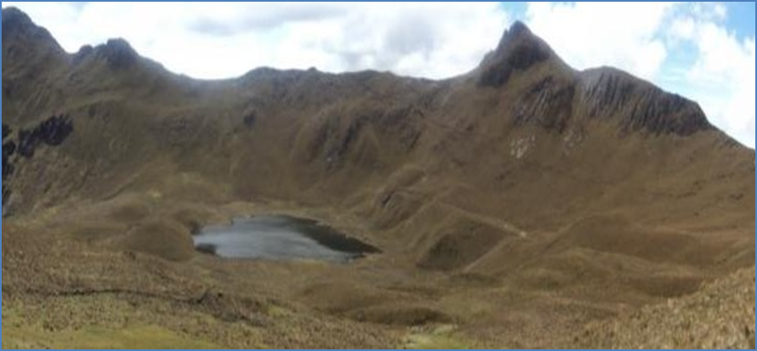
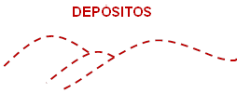
Depósitos Glaciares- dg
Los depósitos de tilita se encuentra en todos los valles, característicamente ondulados en el piso de los valles en forma de U. Son comunes y prominentes en las morrenas laterales y mediales.
Notes:
Las tillitas son conglomerado de origen glacial constituido por clastos de tamaños diferentes y unidos por una matriz arcillo-arenosa.

Slide 19
GEOMORFOLOGIA
MICRO CUENCA DEL
RÍO SAUCAY

Slide 20
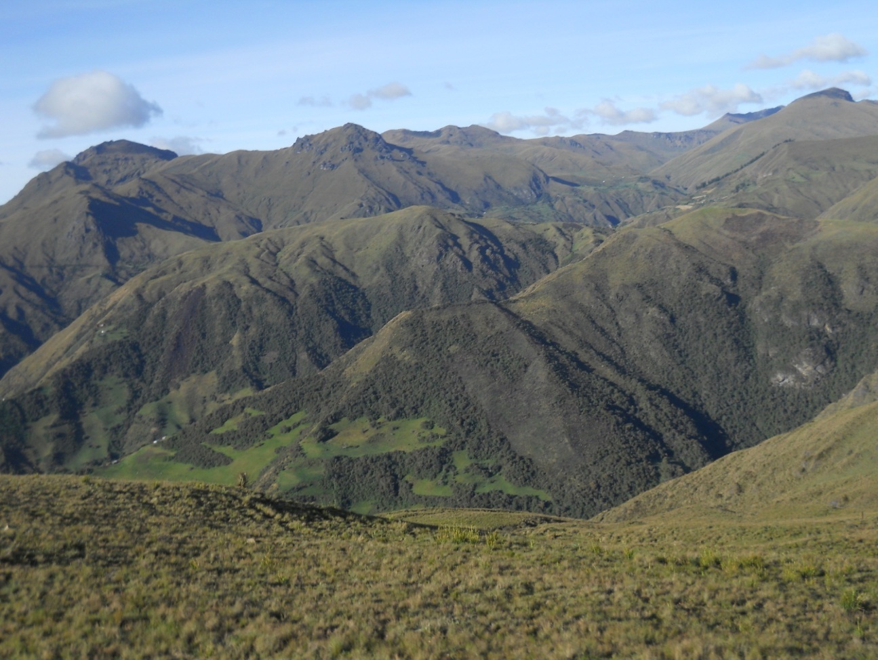
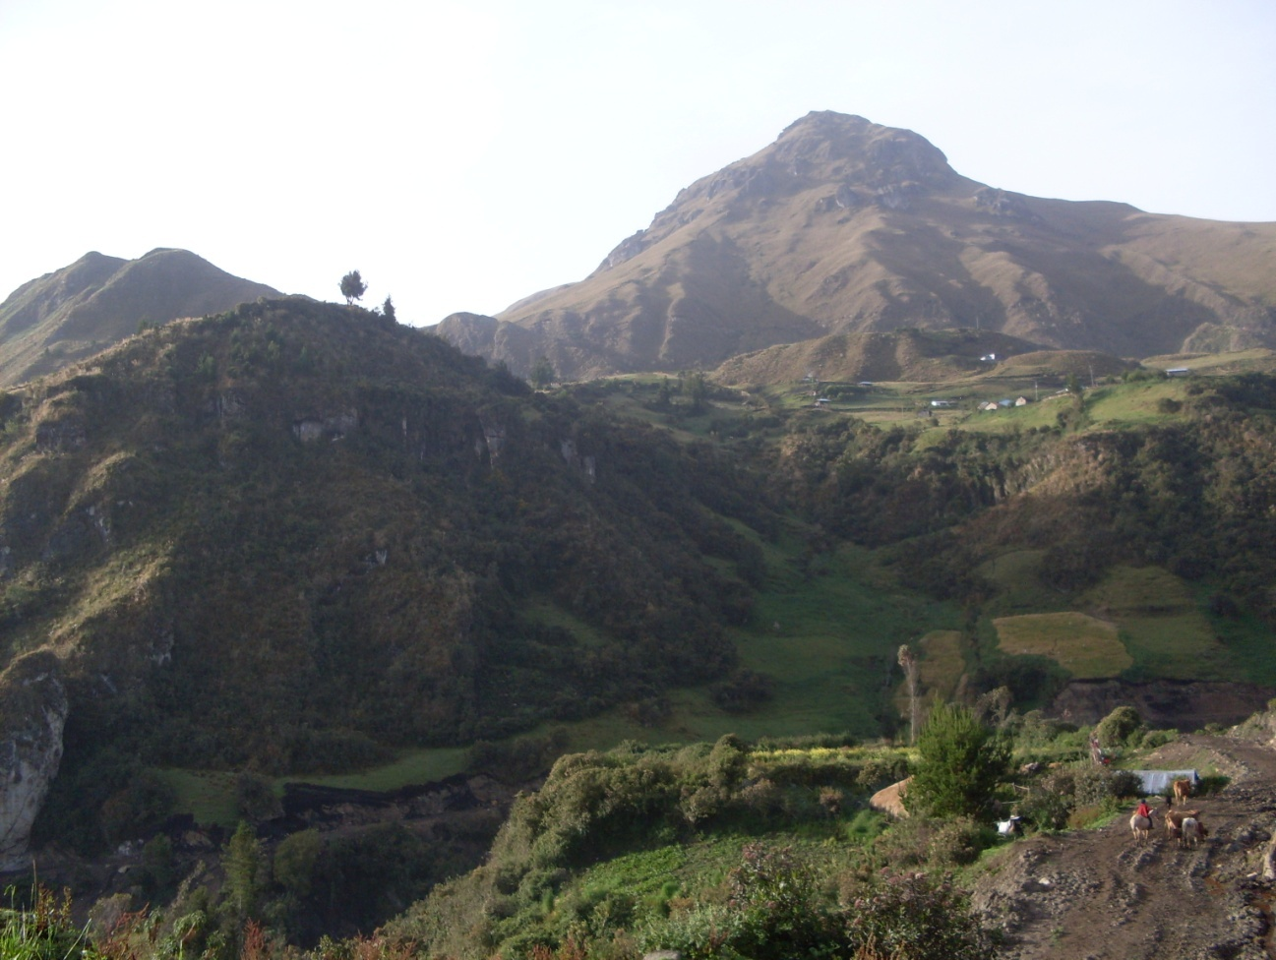
METODOLOGÍA
Recopilación de Información
Cuencas
Vi
suales
Hojas Geológicas Alausí (Hoja 71) y Cañar (Hoja 72)
Escala 1: 100 000 - DINAGE - Año 1972-1973
Interpretación de la Imagen Satelital LANDSAT ETM+
Combinación (4,5,3)

Slide 21
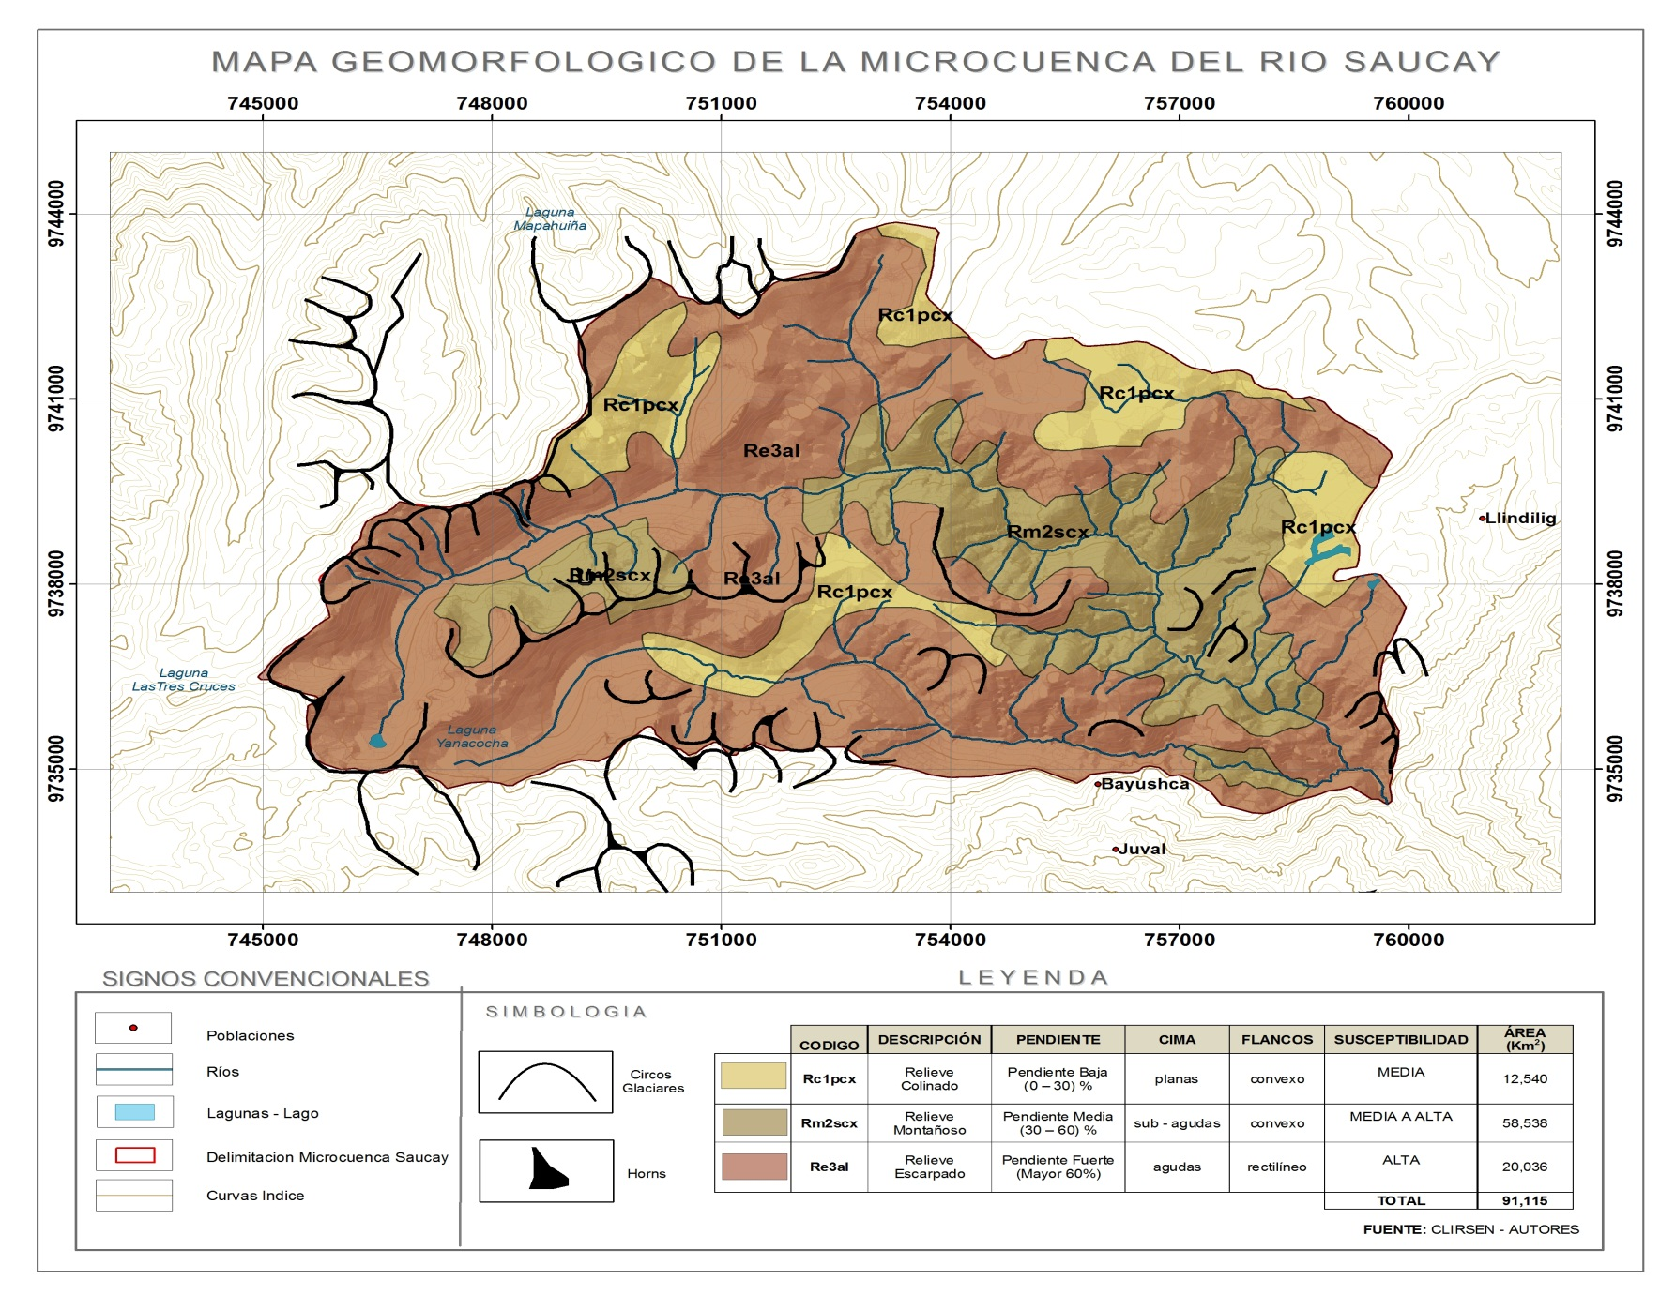
RESULTADOS

Slide 22
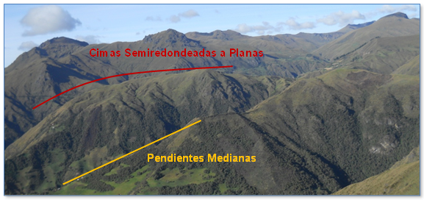
RELIEVE COLINADO ALTO
COD | DESCRIPCIÓN | PENDIENTE | CIMA | FLANCOS | SUSCEPTIBILIDAD
Rc1pcx | Relieve Colinado | Pendiente Baja (0 – 30) % | Planas | convexo | MEDIA

Slide 23
RELIEVE MONTAÑOSO
COD | DESCRIPCIÓN | PENDIENTE | CIMA | FLANCOS | SUSCEPTIBILIDAD
Rm2scx | Relieve Montañoso | Pendiente Media (30 – 60) % | Sub - agudas | convexo | MEDIA A ALTA

Slide 24
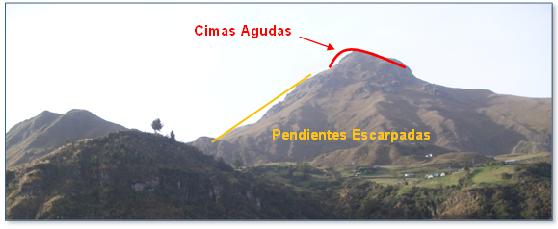
RELIEVE ESCARPADO
COD | DESCRIPCIÓN | PENDIENTE | CIMA | FLANCOS | SUSCEPTIBILIDAD
Re3al | Relieve Escarpado | Pendiente Fuerte (Mayor 60%) | Agudas | rectilíneo | ALTA

Slide 25
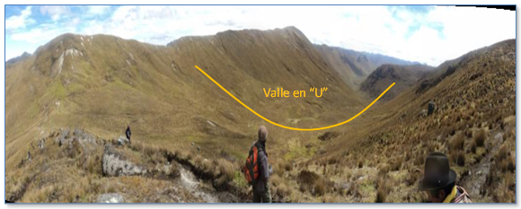
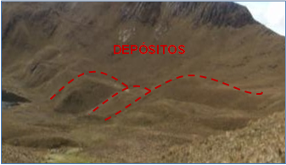
MODELAMIENTO GLACIAR
Horns
Aristas
Circos Glaciares
Notes:
Las formas glaciares, que se identifican en la zona son: los valles en forma de u, circos, depósitos glaciares, las aristas y los horns

Slide 26
CLIMA
MICRO CUENCA DEL
RÍO SAUCAY

Slide 27
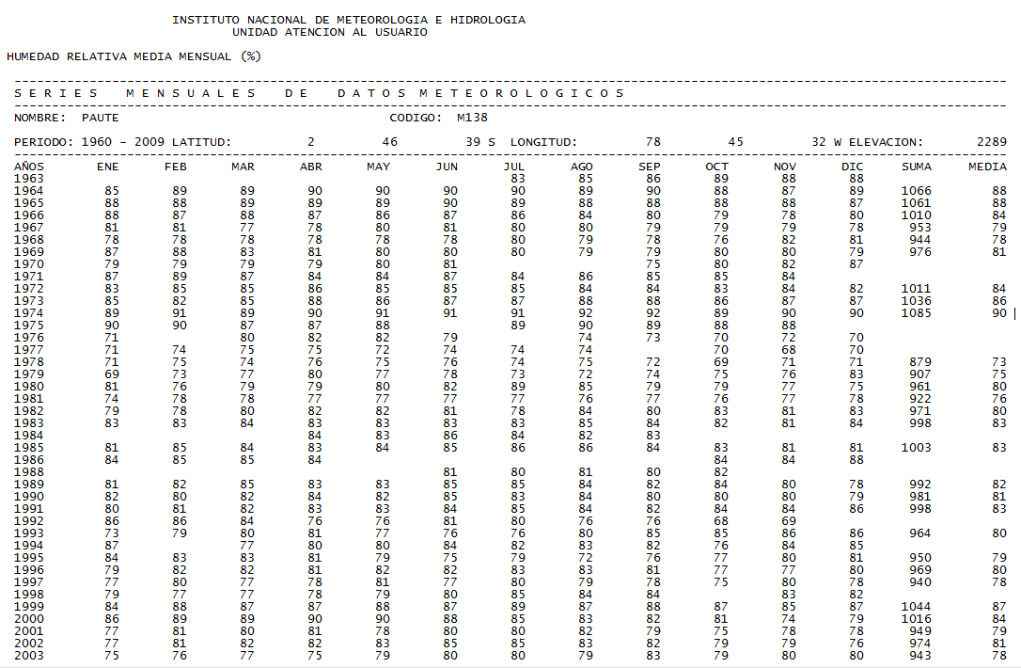
NOMBRE ESTACIÓN
TIPO DE ESTACIÓN
COORDENADAS
TEMPERATURA
PRECIPITACIÓN

Slide 28
ESTACIONES ANALIZADAS
NOMBRE | TIPO
GUALACEO | CO: Climatológica Ordinaria
PAUTE | CO: Climatológica Ordinaria
CHUNCHI | CO: Climatológica Ordinaria
PALMAS | CP: Climatológica Principal
CAÑAR | CP: Climatológica Principal
ACHUPALLAS | PV: Pluviográfica
ALAUSÍ | PV: Pluviográfica
GUASUNTOS | PV: Pluviográfica

Slide 29
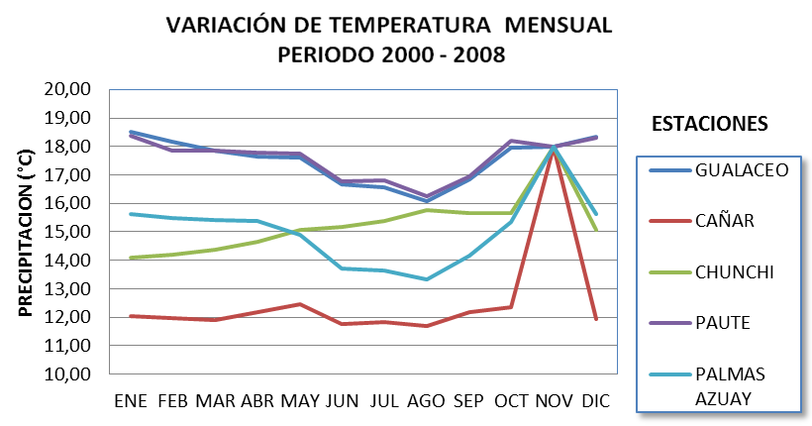
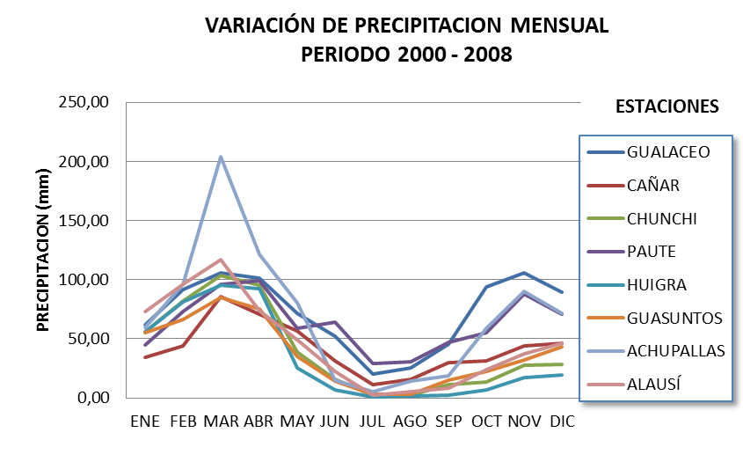
CLIMA
TEMPERATURA
PRECIPITACIÓN

Slide 30
ISOTERMAS

Slide 31
ISOYETAS

Slide 32
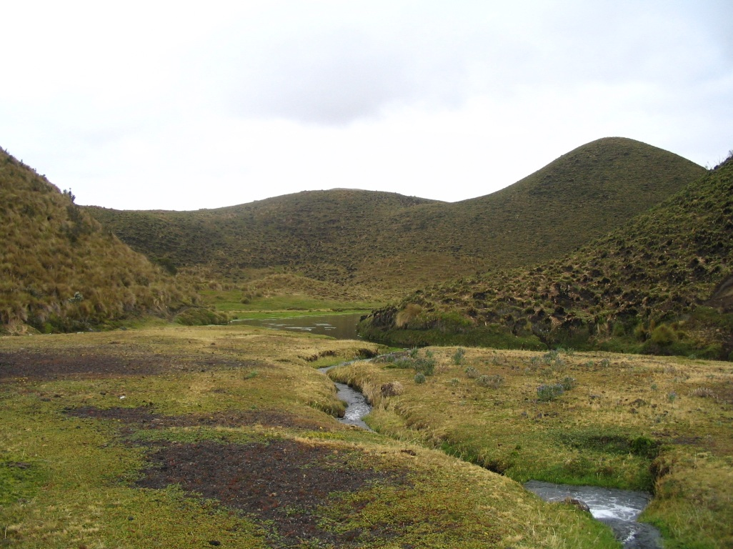
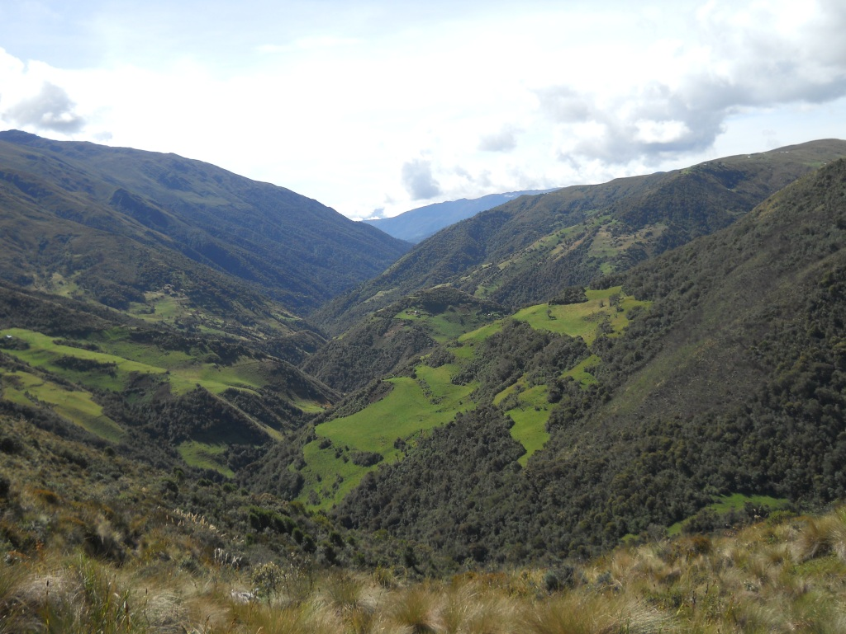
CLIMA
BOSQUE PLUVIAL MONTANO
Precipitación: 1000-2000mm
Temperatura: 6 a 12ºC
PÁRAMO PLUVIAL SUB ALPINO
Precipitación: 250-500mm
Temperatura: 3 a 6ºC

Slide 33
TIPOS DE SUELO
MICRO CUENCA DEL
RÍO SAUCAY

Slide 34
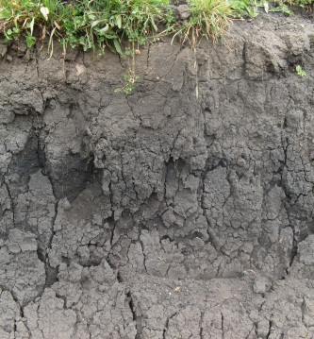
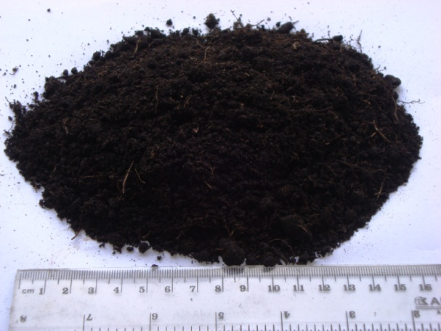
METODOLOGÍA
Recopilación de Información
Trabajo de Campo y Análisis
MAPA DE SUELOS-MAGAP
1:50 000 (Alausí)
De acuerdo a sus
propiedades físicas
INFORMACION CLIRSEN-MAGAP
De acuerdo a la
Clasificación Taxonómica
Notes:
Manual de Procedimiento-Visual: ASTM D2488-00: Práctica Estándar para la Descripción e Identificación de Suelos
Clasificación Taxonómica de acuerdo al Sistema Norteamericano SOIL TAXONOMY (USDA, 1975) y FAO-UNESCO (1993)

Slide 35
DESCRIPCION DEL PERFIL DEL SUELO
10 cm A0: Materia Orgánica
90 cm A: Humus
20 cm B: Acumulación de los
materiales procedentes del
horizonte A
1,70 cm C: Roca madre más o
menos disgregada
Notes:
La estructura de los estratos del suelo hace que en su perfil predomine el horizonte “C” o la roca madre (argilitas, sílice) más o menos disgregada; junto al horizonte “A”, mientras que el horizonte “B” es de muy poco espesor.

Slide 36
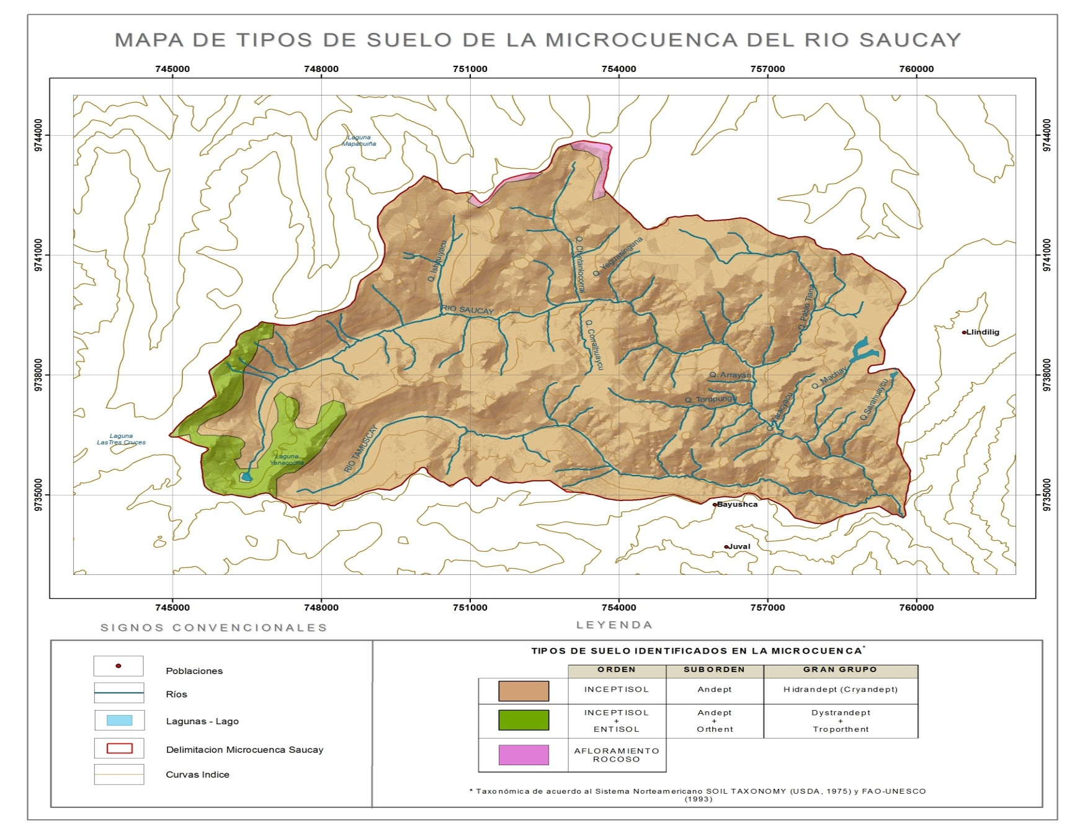
RESULTADOS

Slide 37
MUESTRA S01
MUESTRA S02
De acuerdo a las Propiedades Físicas
MUESTRA | COLOR | TEXTURA | MATERIA ORGANICA | pH
S01 | Suelo Negro | Pseudo Limoso | Alta | 6 Ligeramente Acido
MUESTRA | COLOR | TEXTURA | MATERIA ORGANICA | pH
S02 | Suelo Café Pardo | Limo Arcilloso | Alta | 6,1 Ligeramente Acido
De acuerdo a la Clasificación Taxonómica
ORDEN | DESCRIPCION
INCEPTISOL | Suelos con escaso desarrollo de horizontes. Bajas temperaturas (clima frio) Alto contenido de materia orgánica Bien drenados con alto contenido de agua
ORDEN | DESCRIPCION
INCEPTISOL + ENTISOL | Presentan un escaso desarrollo y por tanto poco espesor y generalmente contienen material grueso, tipo grava y arena. Tienen su origen en materiales volcánicos como cenizas y tobas poco consolidadas.

Slide 38
USOS DEL SUELO Y COBERTURA VEGETAL
MICRO CUENCA DEL
RÍO SAUCAY

Slide 39
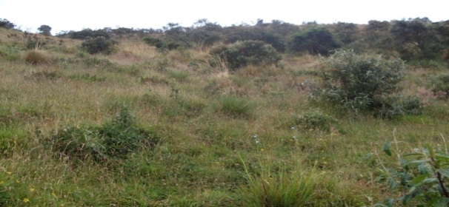
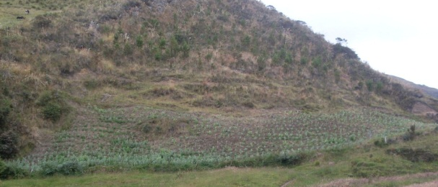
USOS DEL SUELO
METODOLOGÍA
Recopilación de Información
Trabajo de Campo y Análisis
Interpretación de la Imagen Satelital LANDSAT ETM+
Combinación (4,5,3)
INFORMACION CLIRSEN-MAGAP

Slide 40
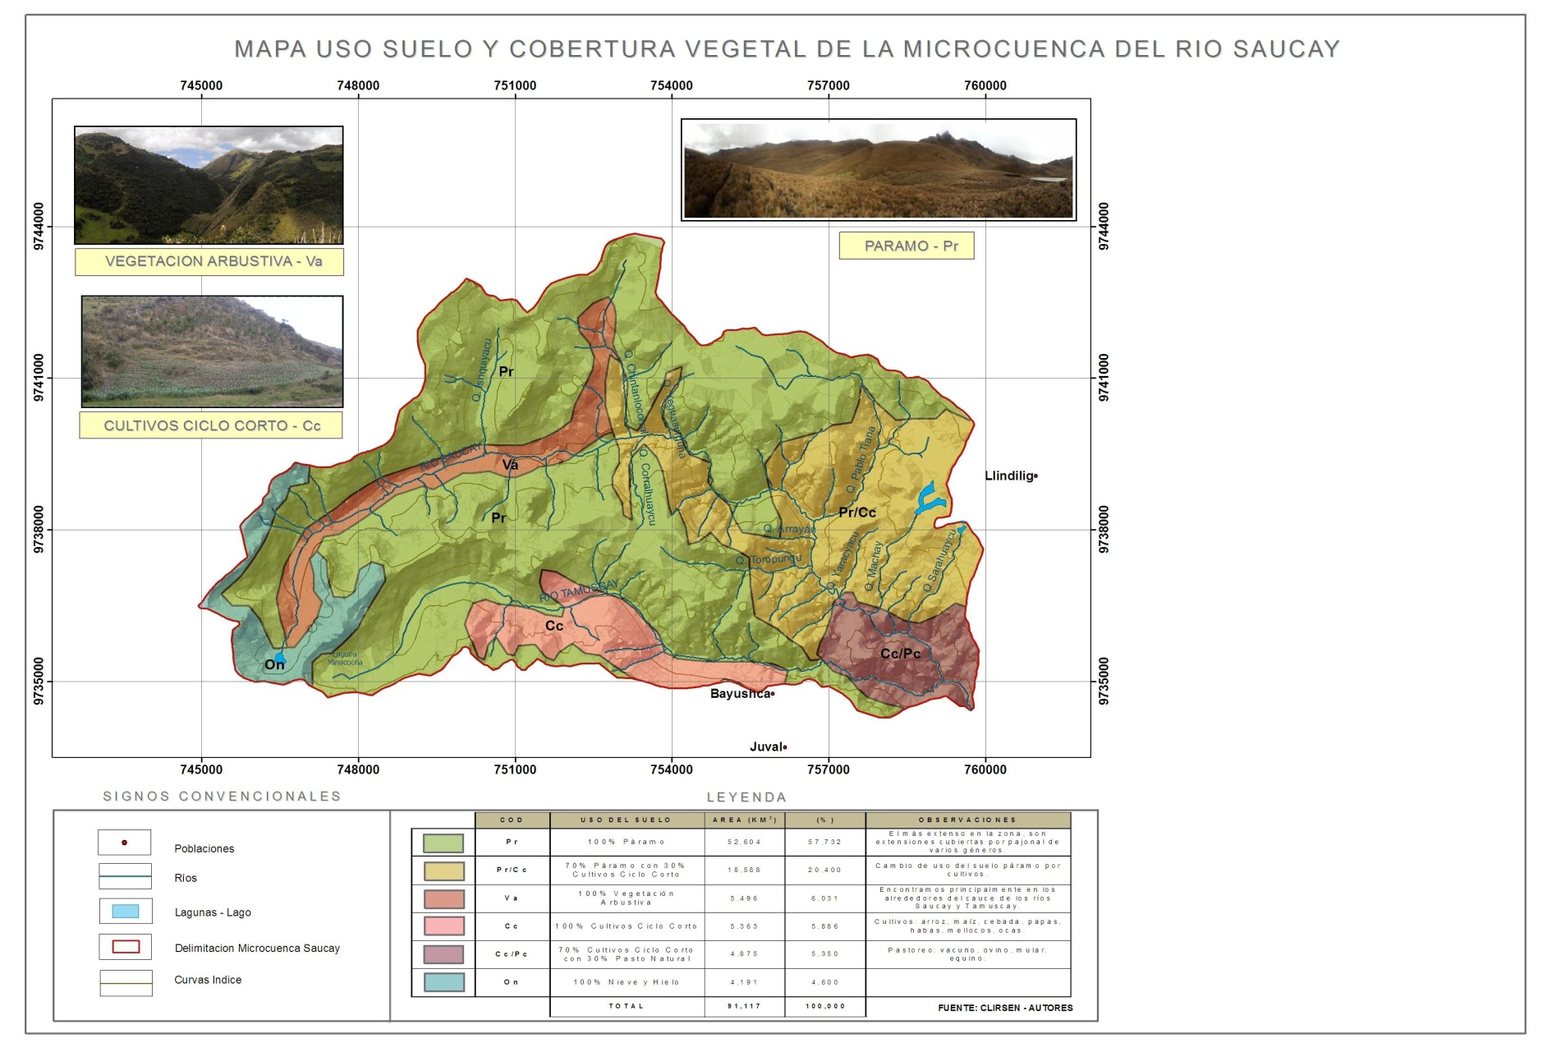
RESULTADOS
USO DEL SUELO | OBSERVACIONES
Cc/Pc 70% Cultivos de ciclo corto con 30% Pasto cultivado | Cultivos: arroz, maíz, cebada, papas, habas, mellocos, ocas.
On 100% Nieve y hielo
Pr/Pc 70% Páramo con 30% Pasto cultivado | Pastoreo: Vacuno, bovino, mular, equino.
Va 100% Vegetación arbustiva | Encontramos principalmente en los alrededores del cauce del Río Saucay
Pr 100% Páramo | El más extenso en la zona, son extensiones cubiertas por pajonal de varios géneros.

Slide 41
HIDROLOGÍA
MICRO CUENCA DEL
RÍO SAUCAY

Slide 42
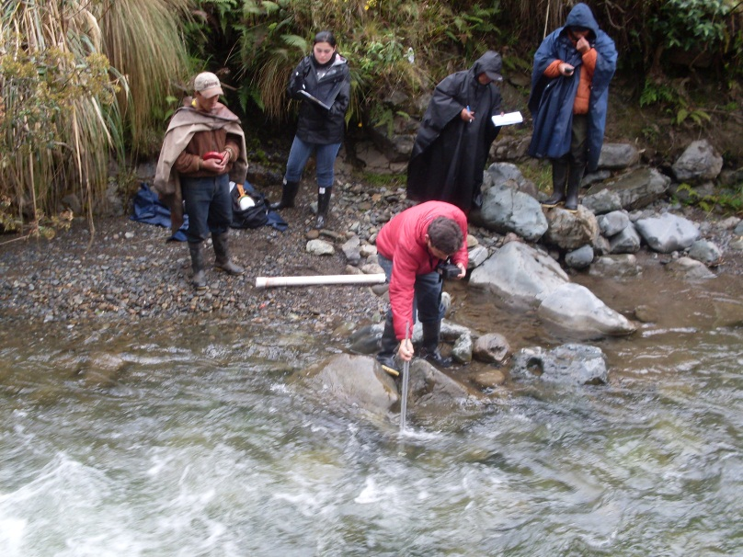
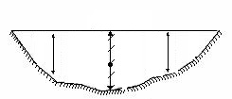
HIDROLOGÍA
METODOLOGÍA
P1
P2
P3
h11
h21
h31
PLANIFICACIÓN
Perfil de río, medición para calculo de caudal
ESTABLECER PUNTOS DE MUESTREO EN LA PLANIFICACION PREVIA A LA SALIDA DE CAMPO.
TRABAJO DE CAMPO
ANALISIS DATOS
Toma de datos de caudales en campo
Notes:
La microcuenca del Río Saucay pertenece a la subcuenca del Río Juval la misma que conforma el sistema hidrográfico Santiago-Marañon-Amazonas.

Slide 43
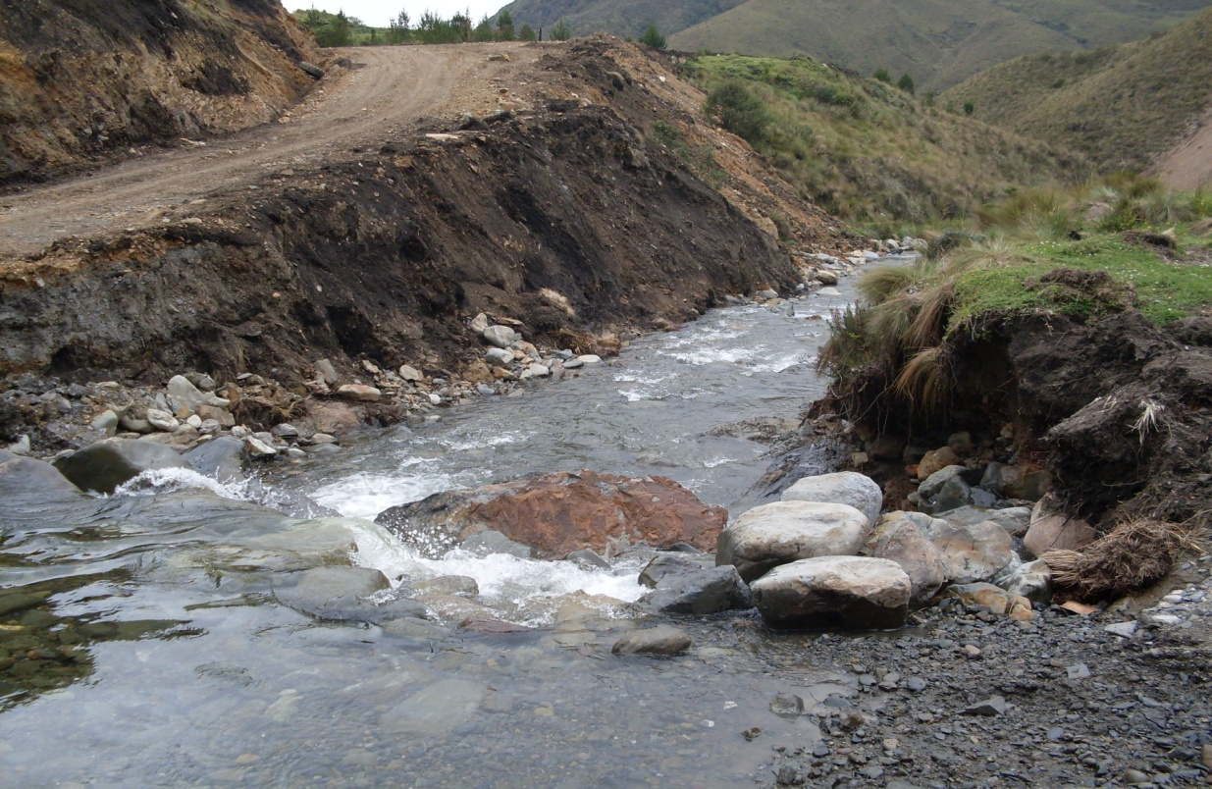
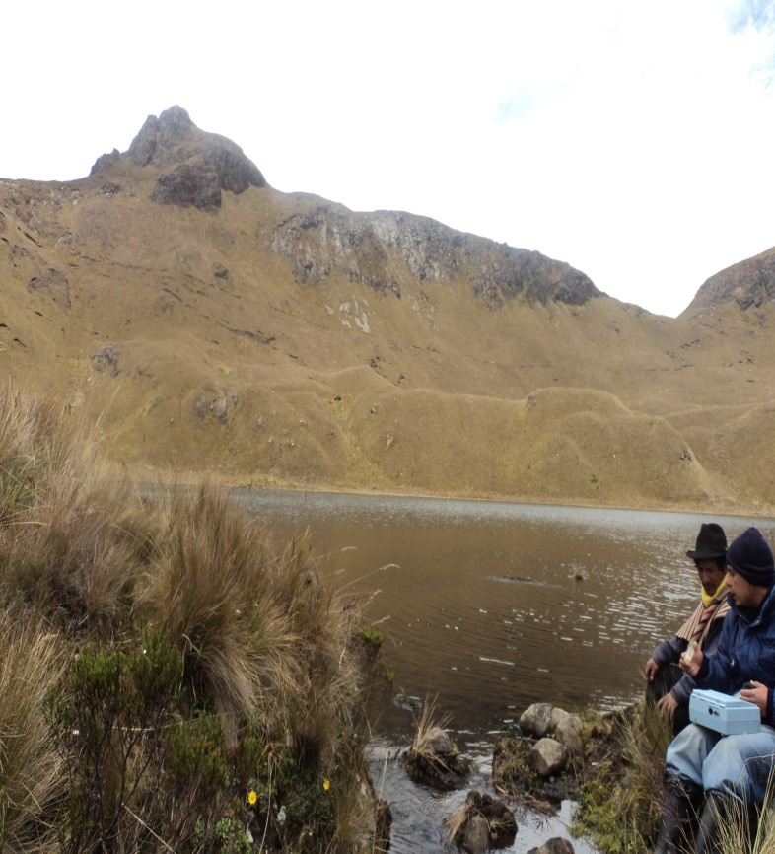
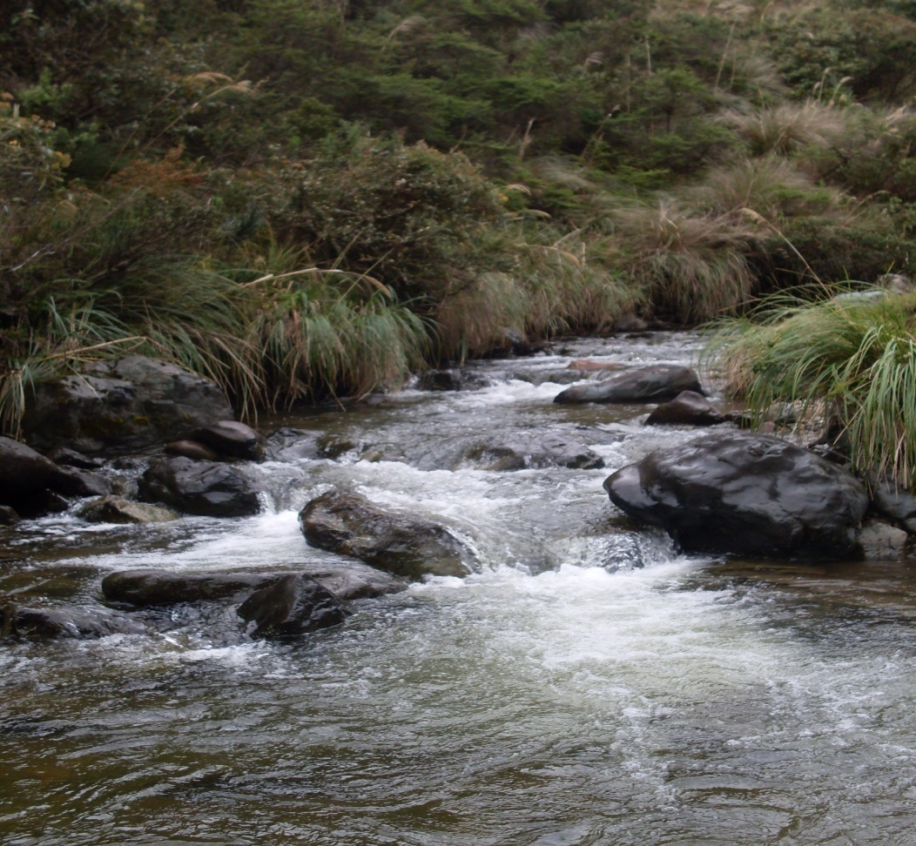
RESULTADOS
LUGAR: YANACOCHA
CAUDAL: 0,029 m3/s
TIPO CAUDAL: BAJO
LUGAR: RIO SAUCAY
CAUDAL: 1,38 m3/s
TIPO CAUDAL: ALTO
LUGAR: RIO TAMUSCAY
CAUDAL: 0,90 m3/s
TIPO CAUDAL: MEDIO
LUGAR: UNION RIOS
CAUDAL: 1,60 m3/s
ESTADO: ALTO
Notes:
La abundancia cortical es el porcentaje medio de un elemento en la corteza terrestre. En hidrología la abundancia es la cantidad de agua que lleva un río en un punto concreto, se llama módulo y se mide en m³/s (módulo absoluto). El módulo es la media aritmética de los caudales observados en un período determinado, por lo general, con un lapso mínimo de 30 años. En realidad módulo y caudal son sinónimos.
El módulo relativo, o específico, es la relación existente entre el módulo absoluto y la superficie de la cuenca, y se expresa en m³/s/km² o l/s/km².
Mr = Módulo relativoM = Módulo en m²/s o l/sS = Superficie de la cuenca en km²Se considera que si el módulo relativo es inferior a 5 m³/s/km² hay escasez, si está entre 5 y 15 m³/s/km² son los valores medios y por encima de 15 m²/s/km² son valores elevados.
Para hacer las operaciones siguientes es preferible usar el módulo expresado en litros por segundo (l/s) para lo cual hay que multiplicar por 1000 los metros cúbicos: 3 m³/s = 3000 l/s

Slide 44
CALIDAD DE AGUA
MICRO CUENCA
DEL RÍO SAUCAY

Slide 45
COMPARACIÓN TULAS
PARÁMETROS | SA | TA | YA | PARÁMETROS | SA | TA | YA
pH | 7,92 | 7,81 | 8,2 | Sólidos suspendido | 3,00 | 4 00 | -
Temperatura | 12,3 | 10,9 | 11,6 | Sulfatos | 4,00 | 3,00 | 3,00
Conductivida | 185,00 | 204,00 | 52 | Fosfatos | 0,23 | 0,26 | 30
Turbidez | 0,89 | 1,17 | 0 | Nitratos | 0,01 | 0,01 | -
Color | 4,00 | 10,00 | 128 | Nitritos | 0,003 | 0,002 | -
Sólidos Totales | 120,00 | 3139,9 | - | OD | 8,43 | 8,38 | 10,57
Sólidos Totales Disueltos | 90,70 | 147,00 | - | DBO₅ | 1,30 | 1,60 | -
Coliformes Totales | 0,00 | 0,00 | - | DQO | <1 | <1 | -
PARÁMETRO | TULAS | RESULTADO
pH | 6,5 - 9
ºC | 3 - 20
NTU | 0-50%
mg/L | No < 6

Slide 46
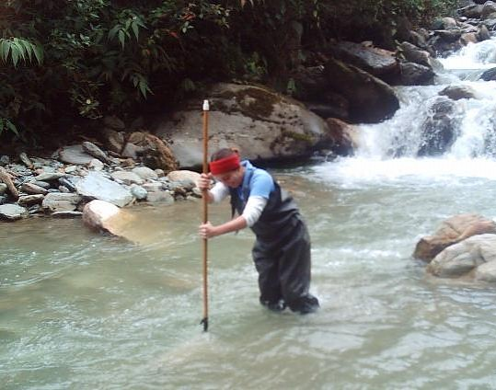
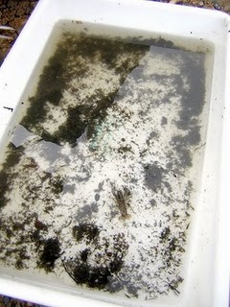
MACRO INVERTEBRADOS
BMWP
Roldán 2003

Slide 47
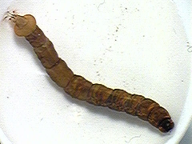
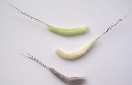
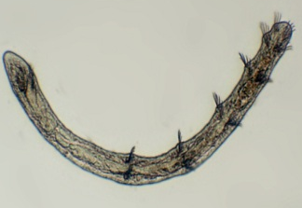
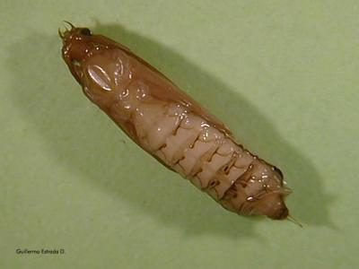
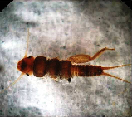
RÍO SAUCAY
Larva de mosca (Chironomidae) | Larva de mosca (Tipulidae) | Mosca de mayo | (Atanatólica) | Escarabajo
2 | 3 | 7 | 8 | 10
Lombriz acuática | Casa de hojas | Escarabajo (Disersus) | (Chimarra) | Moscas de Piedra
1 | 10 | 6 | 9 | 10
ASPT = BMWP/familias
ASPT = 6,6
TOTAL BMWP = 66

Slide 48
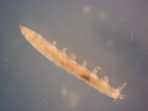
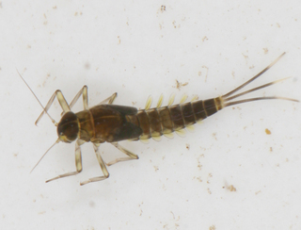
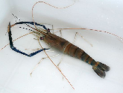
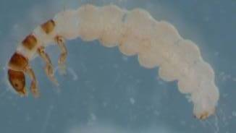
MACRO INVERTEBRADOS
RÍO TAMUSCAY
Larva de mosca (Chironomidae) | Larva de mosca (Hemerodromia) | Mosca de mayo | (Chimarra) | Mosca de Piedra
2 | 4 | 7 | 9 | 10
ASPT = BMWP/familias
ASPT = 6,4
TOTAL BMWP = 32
Camarón de río | (Hydroptilidae) | Mosca de mayo
8 | 8 | 9
LAGUNA YANACOCHA
TOTAL BMWP = 25
ASPT = BMWP/familias
ASPT = 8,33

Slide 49
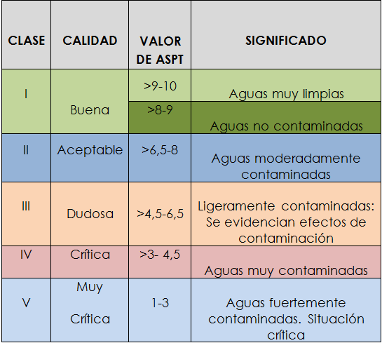
RESULTADOS
YANACOCHA
RÍO SAUCAY
RÍO TAMUSCAY

Slide 50
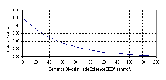
ÍNDICE DE CALIDAD DEL AGUA
COLIFORMES
pH
DBO5
NITRATOS
FOSFATOS
TEMPERATURA
TURBIDEZ
STD
OD
Ci
Pi
∑ = 1
K
1,00 para aguas claras sin aparente contaminación

Slide 51
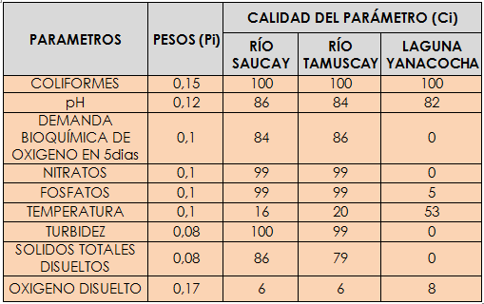
CÁLCULOS
ICA RÍO SAUCAY
71,02
ICA RÍO TAMUSCAY
70,74
ICA LAGUNA YANACOCHA
66,32

Slide 52
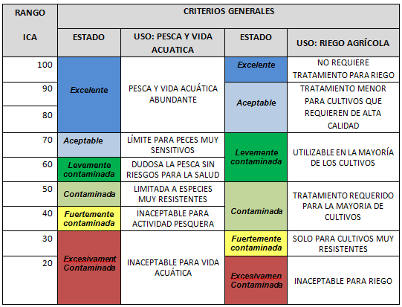
RESULTADOS
RÍO SAUCAY
RÍO
TAMUSCAY
LAGUNA
YANACOCHA

Slide 53
METALES EN SEDIMENTOS
MICRO CUENCA
DEL RÍO SAUCAY

Slide 54
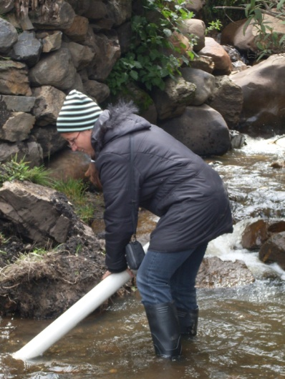
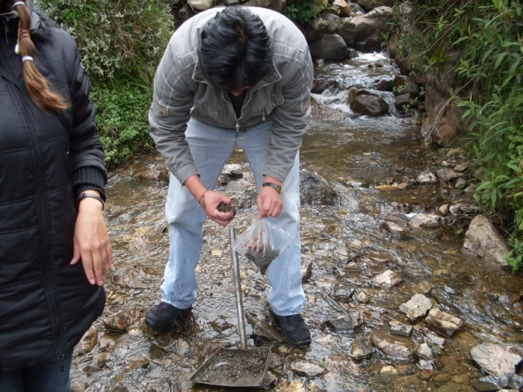
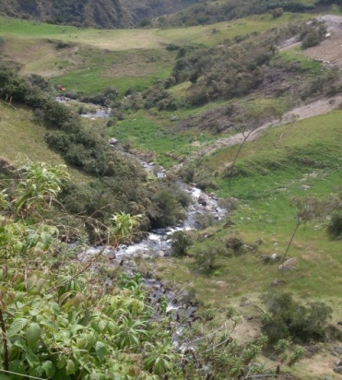
TOMA DE MUESTRAS
Río Saucay
Río Tamuscay
Río Juval

Slide 55
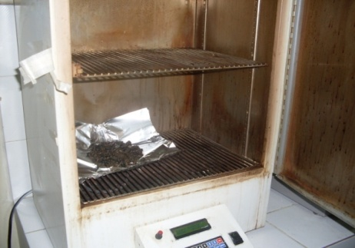
LABORATORIO
METODO EPA 3050
SECAR
PESAR
DIGESTAR
ENVASAR
CENTRIFUGAR
MEDIR

Slide 56
ANÁLISIS DE METALES
ESPECTROMETRÍA DE ABSORCIÓN ATÓMICA
Se realizan estándares para cada Metal partiendo de una solución madre en base al compuesto elemental y de acuerdo al "Métodos Estándar para Examinación de Agua y Aguas Residuales”
Se realiza un control de Calidad a través de:
Control de Blancos Y Control de Estándares

Slide 57
MAGNESIO
MUESTRA | CODIGO | Mg (ppm)
Río Saucay | RS4 | 12,92
Río Tamuscay | RT1 | 22,4
Río Juval | RJU | 20,28
LECTURA DEL EQUIPO
CÁLCULOS
PUNTO RS4: RIO SAUCAY
DATOS |  | CALCULOS | RESULTADOS
Peso Muestra: | 0,5304 g | $$Mg=12,92mg/L∗\frac{0,05 L}{0,5304g}$$ | Mg 1,218 mg / g Suelo
Aforo: | 0,05 L
Concentración: | 12,92 mg/L

Slide 58
RESULTADOS
La Legislación ecuatoriana no designa límites permisibles de contaminación de sedimentos por metales.
La alta cantidad de Sodio, puede provenir principalmente de sales aportadas por fertilizantes a base de nitrato de sodio, el cloruro de sodio o el nitrato sódico potásico lixiviados al cuerpo de agua y posteriormente al sedimento
El presente estudio es un precedente para posteriores trabajos de mayor profundidad.

Slide 59
PAISAJE
MICRO CUENCA
DEL RÍO SAUCAY

Slide 60
METODOLOGÍA
MORFOLOGÍA DEL RELIEVE
USO DEL SUELO
CUENCA VISUAL
Análisis multivariable elementos extraídos del paisaje.
Evitar Taludes
Zonas inestables
Zonas restricción ambiental
Fragilidad Visual del Paisaje

Slide 61
PENDIENTE DEL TERRENO
Pendientes de 0 a 30 %
Pendientes 30 a 60 %
Pendientes mayores a 60%

Slide 62
USO DEL SUELO
FACTOR ABÍOTICO
4,191 km²
FACTOR BÍOTICO
72,569 km²
BIÓTICO-ANTROPOGÉNICO
14,351 km²
Pr | 100% Páramo
Pr/Cc | 70% Páramo con 30% Cultivos Ciclo Corto
Va | 100% Vegetación Arbustiva
Cc | 100% Cultivos Ciclo Corto
Cc/Pc | 70% Cultivos Ciclo Corto con 30% Pasto Natural
On | 100% Nieve y Hielo

Slide 63
CUENCAS VISUALES
CUENCA VISUAL DEL
RIO SAUCAY
Erosión
Aporte de sedimentos al río
Deslizamientos
Aguas abajo existe
reforestación con pinos.
Incendios

Slide 64
CUENCAS VISUALES
CUENCA VISUAL CONFLUENCIA RIO SAUCAY TAMUSCAY Y JUVAL
Zonas altas: remanentes de páramos y matorrales nativos.
Zonas Bajas pequeños
cultivos y pastos.
Especies no nativas: Pinos.
Río Juval
Río Tamuscay
Recorrido Río Saucay

Slide 65
CUENCAS VISUALES
CUENCA VISUAL DE LA
LAGUNA YANACOCHA
Pajonal quemado
y deteriorado
Morrenas de fondo
Formación Tarqui

Slide 66
FRAGILIDAD VISUAL DEL PAISAJE
La susceptibilidad de un paisaje al cambio,
cuando se desarrolla un uso sobre él.
Ʃ Mayor a 138 | Muy alto
Ʃ entre 114 y 138 | Alta
Ʃ entre 91 y 114 | Media
Ʃ entre 67 y 91 | Baja
Menor a 67 | Muy baja
La fragilidad que posee el paisaje no esta afectada, Existe una leve tendencia que se debe al cambio en el uso de suelo

Slide 67
FACTORES BIOTICOS

Slide 68
FLORA
MICRO CUENCA
DEL RÍO SAUCAY

Slide 69
FLORA
METODOLOGÍA
Índice de Similitud Sorensen
División de la Micro cuenca por Formaciones Naturales
Se selecciono puntos al azar. Recolectar muestras por triplicado
Análisis de las Muestras Recolectadas

Slide 70
GENCIANA
PAJA DE PÁRAMO
COJIN DE AGUA
Werneria nubigena
Calamagrostis intermedia
Plantago rigida
PÁRAMO DE ALMOHADILLAS
(Pha)
VALERIANA
Valeriana plantaginaceae
CHICONIA
Hypochoeris sp
Valeriana rígida
Eryngium humile
Gentiana sedifolia

Slide 71
BOSQUE SIEMPREVERDE MONTANO ALTO
(BsvMA)
Escallonia mytilloidea
Orchidaceae
Weinmannia mariquitae
Gaiadendron punctatum
Bromliaceae

Slide 72
FAUNA
MICRO CUENCA
DEL RÍO SAUCAY

Slide 73
METODOLOGÍA
FAUNA
AVES
MAMÍFEROS
HERPETOFAUNA
EVALUACIONES ECOLÓGICAS RÁPIDAS
ENTREVISTAS A POBLADORES Y GUÍAS
RELEVAMIENTO POR ENCUENTROS VISUALES
IDENTIFICACIÓN
RASTROS
Estudios de inventario y monitoreo
Conteos visuales y auditivos de especies
Macromamíferos Mesomamíferos

Slide 74
CLASIFICACIÓN
PREFERENCIA DE HABITAT
ENDEMISMO
ESTATUS DE CONSERVACIÓN
HABITATS
PÁRAMO (Pa)
LÍNEA DE ACCIÓN ANTRÓPICA (An)
LAGUNAS Y RÍOS (Ln)
BOSQUES (Bs)
OSOGOCHE
ACHUPALLAS
JUVAL
GUANGRA

Slide 75
AVES
Synallaxis azarae | Scytalopus unicolor | Phalcoboenus carunculatus | Gallinago Nobilis | Buthraupis wetmorei
(endémica) | (endémica) | Curiquingue (endémica) | (endémica) | (endémica)
Vultur gryphus | Colibri coruscans | Tyrannidae | Thraupidae | Furnariidae
Cóndor (Especie en peligro) | Colibrí | Atrapamoscas | Tangaras | Canastero

Slide 76
Gastrotheca pseustes | Pristimantis cf. unistrigatus | Pholidobolus montium | Stenocercus guentheri
(En peligro) |  | Lagarto Andino
ANFIBIOS
Y
REPTILES
MAMIFEROS
Didelphis pernigra | Sylvilagus brasiliensis | Mustela frenata | Tremarctos ornatus | Lycalopex culpaeus
Raposa (endémica) | Conejo de monte | Comadreja menor | Oso de Anteojos (en peligro) | Zorro colorado (vulnerable)

Slide 77
FACTOR SOCIO ECONÓMICO
MICRO CUENCA
DEL RÍO SAUCAY

Slide 78
METODOLOGÍA
INFORMACIÓN BIBLIOGRÁFICA
RECOPILACIÓN DE INFORMACIÓN EN CAMPO
ANÁLISIS DE LA INFORMACIÓN

Slide 79
ORGANIZACIÓN POLÍTICA
El Cantón San Pedro de Alausí, tiene a la parroquia de Alausí como cabecera cantonal y está conformado por las siguientes parroquias:
Multitud
Guasuntos
Achupallas
Tixán
Huigra
Sevilla
Pumallacta
Sibambe

Slide 80
ASPECTOS DEMOGRÁFICOS
La Población del Cantón Alausí, representa el 10,6% total, de la Provincia de Chimborazo.

Slide 81
PROYECCIONES DE POBLACIÓN
TASA DE CRECIMIENTO
0,6% ANUAL
INEC CENSO DE POBLACIÓN Y VIVIENDA 2001

Slide 82
POBREZA
NBI: Necesidades Básicas Insatisfechas
Cantón Alausí: 86,0% de la población
Parroquia Achupallas: 98,2% de la población

Slide 83
SERVICIOS BÁSICOS
SERVICIO PÚBLICO | PORCENTAJE
Servicio eléctrico | 69,5
Servicio telefónico | 1,6
Sistema de eliminación de excretas | 18,6
Medios sanitarios de eliminación de excretas | 38,2
Recolección de basura | 4,0
PARROQUIA ACHUPALLAS
AGUA POTABLE
La parroquia de Achupallas cuenta con abastecimiento de agua entubada en un 7,1% de cobertura, en el sector rural de la parroquia, el agua proviene de vertientes naturales o ríos aledaños.

Slide 84
SERVICIOS DE SALUD
 | CENTRO DE SALUD | SUBCENTRO DE SALUD | PUESTO DE SALUD | DISPENSARIO MÉDICO
ZONA URBANA | 0 | 1 | 1 | 1
ZONA RURAL | 0 | 6 | 0 | 8
NIVEL CANTONAL
Índice de oferta de salud cantonal es del 52,3%
Existen en la parroquia 2 sub centros de salud y 1 dispensario médico
NIVEL PARROQUIAL

Slide 85
EDUCACIÓN
ANALFABETISMO
En el cantón Alausí es de 32,1%, en la Parroquia Achupallas es de 40,3%.
ESCOLARIDAD
En el cantón es de 3,2 años dentro de una población de 34 años en adelante y en la parroquia Achupallas es de 1,8 años.

Slide 86
COMUNICACIÓN Y TRANSPORTE
Hacia las comunidades más alejadas se accede mediante caminos secundarios y en muchos casos caminos de herradura.
En construcción vía de acceso hacia las comunidades de Juval y Huangras

Slide 87
ACTIVIDADES PRODUCTIVAS
La PEA en la parroquia de Achupallas es del 36,81%
Papa
Habas
Cebada
Maíz
Cebolla
Actividad Agrícola
Actividad Pecuaria
Ganado:
Vacuno
Bovino
Caprino
Caballar

Slide 88
ALTERNATIVAS PARA EL MANEJO DE CUENCAS HIDROGRÁFICAS

Slide 89
Z E E
Comprende el análisis de la micro cuenca de manera integral.
Se evalúan los aspectos bióticos, abióticos, sociales, económicos y culturales.
Identificar las potencialidades y restricciones de uso que puedan tener las diferentes UEE
¿QUE ES?
FINALIDAD
Establecer las Unidades Ecológicas Económicas (UEE)
Orientar la toma de decisiones sobre los mejores usos del territorio en la micro cuenca (PLAN DE MANEJO)
OBJETIVO
Herramienta flexible y accesible que servirá de base.
Notes:
Unidades Ecológicas Económicas (UEE) las cuales son definidas como espacios geográficos relativamente homogéneos que presenten las mismas características físicas, biológicas y socioeconómicas.
OBJETIVO: Contar con una herramienta flexible y accesible que servirá de base al diseño y formulación de políticas, planes, programas y proyectos orientados al desarrollo sostenible de la micro cuenca.

Slide 90
IDENTIFICAR UEE
Las diferentes unidades deben ser evaluadas en función de estos criterios:
VALOR PRODUCTIVO
Capacidad Uso Suelo
VALOR BIOECOLOGICO
Vegetación
Calidad Agua
Geomorfología
VULNERABILIDAD
Geología
Geomorfología
Suelos
Clima
Pendiente
Vegetación
CONFLICTOS AMBIENTALES
Capacidad de uso del suelo
Uso actual del suelo

Slide 91
VALOR PRODUCTIVO
METODOLOGÍA
Matriz para Evaluar el Valor Productivo

Slide 92
MODELO CARTOGRAFICO

Slide 93
RESULTADOS
CLASES DE CAPACIDADES
MICROCUENCA DEL RIO SAUCAY

Slide 95
VALOR BIOECOLOGICO
METODOLOGÍA
Matriz para Evaluar el Valor Bio Ecológico

Slide 96
MODELO CARTOGRAFICO

Slide 97
RESULTADOS
Niveles de Bio Ecología de la Micro cuenca del Río Saucay

Slide 99
VULNERABILIDAD
METODOLOGÍA
Matriz para Evaluar el Vulnerabilidad

Slide 100
MODELO CARTOGRAFICO

Slide 101
RESULTADOS
Niveles de Vulnerabilidad de la Micro cuenca del Río Saucay

Slide 103
CONFLICTOS AMBIENTALES
METODOLOGÍA
Matriz para Evaluar Conflictos Ambientales
USO POTENCIAL USO ACTUAL | Agricultura y Ganadería | Cobertura Natural | Protección y Conservación
100% Páramo | MAL | BIEN | BIEN
70% Páramo con 30% Cultivos Ciclo Corto | SOBRE | BIEN | BIEN
100% Vegetación Arbustiva | MAL | BIEN | BIEN
100% Cultivos Ciclo Corto | SOBRE | SUB | BIEN
70% Cultivos Ciclo Corto con 30% Pasto Natural | SOBRE | SUB | BIEN
100% Nieve y Hielo | MAL | BIEN | BIEN

Slide 104
MODELO CARTOGRAFICO

Slide 105
RESULTADOS
Conflictos de Uso del Suelo en la Micro cuenca del Río Saucay

Slide 107
MAPA DE ZONIFICACIÓN ECOLOGICA ECONOMICO

Slide 108
Áreas que podrán ser dedicadas a actividades productivas teniendo como premisa el buen uso y manejo del suelo
Áreas que han sido alteradas por actividades antrópicas y tienen especial importancia ecológica
Zonas de importancia ambiental y muestran fragilidad ecológica y deben orientarse a la conservación

Slide 109
DISEÑO Y ESTRUCTURACION DE SIG PARA LA ZEE

Slide 110
CATALOGO DE OBJETOS
ID de cada Mapa Temático
Ordena en forma general los elementos que fueron modelados en cada Mapa
Subconjunto de la CATEGORIA que tienen características similares
Unidad fundamental de la información geografía y se refiere a la forma en que es abstraída la realidad
_P para cobertura punto
_L para cobertura línea
_A para cobertura polígono
Notes:
ATRIBUTOS: Representan aquellas propiedades más relevantes que tiene cada objeto
DOMINIOS: Especifica un rango de valores numéricos o calificativos, válidos para cada atributo.

Slide 111
GEODATABASE
Base de Datos Alfanumérica
Base de Datos GRAFICA
GEODATABASE
Notes:
La Geodatabase, es un modelo que permite el almacenamiento físico de la información geográfica como datos vectoriales, raster, CAD, topología y tablas

Slide 112
PROPUESTA DE PLAN DE MANEJO
MICRO CUENCA
DEL RÍO SAUCAY

Slide 113
PROPUESTA DE PLAN
DE MANEJO
MOMENTO EXPLICATIVO
¿Lo q vemos es?
MOMENTO NORMATIVO
Producción y Análisis de la Información
MOMENTO ESTRATÉGICO
Generación de alternativas
MOMENTO OPERATIVO
Acciones→Objetivos

Slide 114
MOMENTO EXPLICATIVO
ANÁLISIS DE COMPONENTES
DEFINICIÓN DE CONFLICTOS
DEFINICIÓN DE CAPACIDADES

Slide 115
ANÁLISIS DE COMPONENTES
MOMENTO EXPLICATIVO
VARIABLES | INDICADOR
Hidrología | Caudal
Suelo | -Superficie protegida -Fertilidad
Paisaje | -Fragilidad -Naturalidad
Calidad del Agua | -Macro invertebrados -Oxígeno Disuelto
Producción | -Agrícola -Ganadería
EL INDICADOR MUESTRA QUE LA VARIABLE SE ENCUENTRA EN BUENAS CONDICIONES

Slide 116
MOMENTO EXPLICATIVO
VARIABLE | INDICADOR
Geomorfología | Meteorización de las rocas
Demografía | Tasa de crecimiento demográfico
Servicios Básicos | Hogares con acceso a luz eléctrica
EL INDICADOR MUESTRA QUE LA VARIABLE SE ENCUENTRA EN CONDICIONES ESTABLES

Slide 117
ANÁLISIS DE COMPONENTES
VARIABLE | INDICADOR
Clima | - Temperatura - Precipitación
Demografía | Tasa de migración
Salud | - Centros de salud - Ofertas de salud
Vivienda | -Necesidades Básicas - Insatisfechas
Servicios Básicos | -Hogares con acceso alcantarillado -Hogares con acceso agua potable
Educación | - Analfabetismo - Escolaridad
Comunicación | - Vías de acceso - Transporte público
EL INDICADOR MUESTRA QUE LA VARIABLE SE ENCUENTRA EN MALAS CONDICIONES

Slide 118
CONFLICTOS
DESLIZAMIENTOS
(Pendientes fuertes)
RIESGO VOLCÁNICO
(Volcán Sangay)
EROSIÓN Y DESERTIFICACIÓN
(Sobrepastoreo y avance frontera agrícola)
CONFLICTO LIMÍTROFE
(Nivel provincial)
MARGINACIÓN
(Comunicación hacia el exterior)

Slide 119
CAPACIDADES
CAPAC ÑAN
(Cultura y Turismo)
RECURSO HÍDRICO
(Mini proyectos hidroeléctricos)
POTENCIAL HUMANO
(Educación y Trabajo)
DIVERSIDAD BIOLÓGICA
(Conservación y Beneficios)
PRODUCCIÓN AGRÍCOLA
(Sostenible)

Slide 120
MOMENTO NORMATIVO
FORMULACIÓN DE LA MISIÓN
FORMULACIÓN DE LA VISIÓN
MAPA ESTRATÉGICO
LÍNEAS DE ACCIÓN ESTRATÉGICAS

Slide 121
MOMENTO NORMATIVO
MISIÓN
MANTENER EL EQUILIBRIO Y CAUDAL ECOLÓGICO DE LAS CUENCAS HIDROGRÁFICAS BAJAS DE LA ZONA Y SATISFACER LAS NECESIDADES DE ABASTECIMIENTO DEL RECURSO AGUA A LOS POBLADORES DEL SECTOR
VISIÓN
EL TERRITORIO DE LA MICRO CUENCA DEL RÍO SAUCAY SE PROYECTA HACIA UN DESARROLLO SUSTENTABLE, APROVECHANDO SUS POTENCIALIDADES FÍSICAS, CULTURALES Y AMBIENTALES

Slide 122
MAPA ESTRATÉGICO
Desarrollo sustentablemente a través de sus potencialidades físicas, culturales y ambientales.
VISIÓN DE FUTURO
Notes:
RECURSOS: PROPUESTA TECNICA PARA EL PRESUPUESTO
GOBERNABILIDAD: ACCIONES QUE DEBEN TOMAR LAS AUTORIDADES LOCALES
SOCIEDAD: DERECHOS Y DEBERES QUE TIENEN LAS COMUNIDADES
RESULTADO: CALIDAD DE VIDA SUSTENTABLE: PROPOSITO QUE SE DEBE ALCANZAR

Slide 123
POLÍTICAS Y ESTRATEGIAS
MANEJAR LOS RECURSOS HÍDRICOS CON ENFOQUE A LA CUENCA HIDROGRÁFICA
Políticas públicas integrales
Marco legal
PROMOVER DESARROLLO LOCAL PARTICIPATIVO Y DESARROLLO TERRITORIAL EQUILIBRADO
Apoyar Planes de Desarrollo Local
Autonomía gobiernos locales y organizaciones sociales
CAPACITAR DE MANERA CONTINUA A LA FUERZA DE TRABAJO
IMPULSAR LA INNOVACIÓN INSTITUCIONAL PARA L A GOBERNANZA PARTICIPATIVA
Veedurías ciudadanas
Mecanismos de cogestión y control participativo del territorio
Aproximar la oferta a la demanda en el sector productivo

Slide 124
MOMENTO ESTRATÉGICO
SUB COMPONENTE
O VARIABLE
ESTRATEGIA
ESTRATEGIAS
INDICADOR
META
METAS

Slide 125
ESTRATEGÍAS
COMPONENTE | SUB COMPONENTE | ESTRATEGIAS
ABIÓTICO | Geología | Fortalecimiento de la investigación geológica del centro oriente del país, mediante el presente estudio y que sea un punto de partida y una buena fuente de consulta para futuras investigaciones.
 | Geomorfología | Desarrollo de la investigación de la geomorfología del centro oriente del país, mediante el presente estudio y que sea un punto de partida y una buena fuente de consulta para futuras investigaciones.
 | Hidrología | Apoyo a la política estatal de protección del recurso agua y conservación del ecosistema proveedor de agua en las zonas altas de los páramos del sur este de la provincia de Chimborazo.
 | Clima | Fortalecimiento a la red de monitoreo climático que posee el INAMI, mediante la localización de nuevas estaciones en la zona sur este de la provincia de Chimborazo, que reflejen la realidad climatológica de la zona.

Slide 126
METAS
COMPONENTE | SUB COMPONENTE | INDICADORES | METAS
SOCIO ECONÓMICO CULTURAL | Demografía | Tasa de crecimiento demográfico | Reducir en un 5% la tasa de crecimiento demográfico en un periodo de diez años.
 |  | Tasa de migración | Reducir en un 30% la tasa de migración en un periodo de diez años.
 | Salud | Centros de Salud | Aumentar en un 30% los centros de salud aledaños a la micro cuenca en un periodo de tres años.
 |  | Oferta de Salud | Aumentar en un 50% la oferta de salud pública en un periodo de tres años.
 | Servicios Básicos | Hogares con alcantarillado | Aumentar en un 30% los hogares con alcantarillado en un plazo de dos años.
 |  | Hogares con agua potable | Aumentar en un 30% los hogares con acceso a agua potable en un plazo de dos años.

Slide 127
MOMENTO OPERATIVO
ZONIFICACIÓN ECOLÓGICA ECONÓMICA
PLAN DE MANEJO DE LA MICRO CUENCA DEL RÍO SAUCAY

Slide 128
MOMENTO OPERATIVO
ZONIFICACIÓN ECOLÓGICA ECONÓMICA
ZONA PRODUCTIVA
ZONA CRÍTICA
ZONA ESPECIAL

Slide 129
ZONAS PRODUCTIVAS
PROGRAMA DE ADECUACIÓN E IMPLEMENTACIÓN DE ACTIVIDADES PRODUCTIVAS
PROYECTO:
Implementación de Sistemas Sostenibles de Producción

Slide 130
PROYECTO: | IMPLEMENTACIÓN DE SISTEMAS SOSTENIBLES DE PRODUCCIÓN
LOCALIZACION: | Sectores ubicados en la ZEE como ” Zona de producción agrícola y pecuaria”
TIEMPO: | Largo Plazo (10 años)
OBJETIVOS:
Capacitar a los propietarios sobre el manejo adecuado del suelo.
Reconversión de los sistemas agrícolas y pecuarios para que sean compatibles con el entorno natural.
Contribuir a la conservación de los valores naturales que posee la micro cuenca del río Saucay.
ACTIVIDADES PECUARIAS
ACCIONES
Capacitar a los pobladores mediante talleres con la colaboración de especialistas Agrónomos que tengan conocimiento sobre las técnicas apropiadas de producción agrícolas y pecuarias.
ACTIVIDADES AGRICOLAS

Slide 131
ZONAS CRITICAS
PROGRAMA DE RECUPERACIÓN Y REHABILITACIÓN DE ZONAS CON CONFLICTOS AMBIENTALES
PROYECTO:
Restauración de Humedales

Slide 132
PROYECTO: | RESTAURACION DE HUMEDALES
LOCALIZACION: | ” Zona de Recuperación y Rehabilitación”
TIEMPO: | Mediano Plazo (5 años)
OBJETIVOS:
Identificar y caracterizar los humedales que existan en la micro cuenca del río Saucay.
Contribuir a la protección y restauración de los humedales
PÁRAMO QUEMADO EN LA ZONA ALTA
DE LA MICRO CUENCA DEL RÍO SAUCAY
ACCIONES:
Realizar un inventario georeferenciado de humedales y estado en el que se encuentran. Restringir el acceso mediante senderos ecológicos que no atraviesen zonas sensibles.

Slide 133
ZONAS ESPECIALES
PROGRAMA DE PROTECCIÓN Y MANEJO DE LOS RECURSOS NATURALES
PROYECTO:
Conservación de Suelos
PROYECTO:
Compensación por Servicios Ambientales
PROYECTO:
Monitoreo de la Calidad del Agua

Slide 134
PROYECTO: | CONSERVACION DEL SUELO
LOCALIZACION: | Sectores ubicados en la ZEE como ”Zonas Especiales”
TIEMPO: | Corto Plazo (2 años)
OBJETIVOS:
Recuperación de sectores afectados por procesos erosivos y deslizamientos.
Controlar la expansión de las áreas afectadas por erosión.
ACCIONES:
Reforestación con especies nativas en pendientes desnudas de vegetación. Controlar los flujos de agua que colaboren con los deslizamientos en las pendientes
EROSION GENERADA POR PROPIEDADES DEL SUELO, PENDIENTES FUERTES Y DESCUBIERTAS

Slide 135
PROYECTO: | COMPENSACION POR SERVICIOS AMBIENTALES
LOCALIZACION: | Zona alta de la Micro cuenca del Rio Saucay
TIEMPO: | Largo Plazo (10 años)
OBJETIVOS:
Contribuir al mantenimiento y recuperación de la cobertura vegetal natural .
Implementar un mecanismo de pago por servicios ambientales.
Sensibilizar a los propietarios sobre la necesidad de mantener la cobertura vegetal.
ACCIONES:
Realizar un catastro de tierras y analizar su vocación. Desarrollar una formula para recompensar con valores económicos, la conservación de los predios.

Slide 136
PROYECTO: | MONITOREO DE LA CALIDAD DEL AGUA
LOCALIZACION: | Laguna Yanacocha Río Saucay Rio Tamuscay
TIEMPO: | Mediano Plazo (4 años)
OBJETIVOS:
Conocer en detalle la calidad del agua de las corrientes hídricas del área de estudio
Establecer relaciones entre la calidad del recurso hídrico y las actividades productivas desarrolladas en la micro cuenca
Disponer de una herramientas para evaluar y adecuar las acciones de manejo.
LAGUNA YANACOCHA
ACCIONES:
Realizar el monitoreo de la calidad del agua dos veces por año para disponer de una herramienta de evaluación
RIO SAUCAY

Slide 137
CONCLUSIONES

Slide 138
La realización de la Línea Base Ambiental de la micro cuenca del río Saucay, nos han llevado a concluir que se trata de un territorio poco intervenido, bien conservado y rico en recursos naturales.
La Zonificación Ecológica Económica ha sido importante para determinar las unidades geográficas homogéneas existentes en la zona y mediante programas y proyectos usados como herramienta de gestión territorial y ambiental, asegurar un desarrollo sostenible de la misma.

Slide 139
RECOMENDACIONES

Slide 140
Es de vital importancia que el Gobierno Cantonal de Alausí, asegure la ampliación progresiva de servicios que atiendan a la garantía de derechos tales como salud y educación de las zonas rurales.
Para realizar el levantamiento de la línea base ambiental, es necesario la participación de un equipo multidisciplinario elegido por la Universidad Nacional de Chimborazo (UNACH) experto en el análisis de cada variable de los componentes ambientales y sociales.

Slide 141
Implementar una estación meteorológica por parte del Instituto Nacional de Meteorología e Hidrología (INAMHI), en la zona de estudio, para obtener registros de datos climáticos que representen la realidad del sector.
Es importante que la Universidad Nacional de Chimborazo (UNACH), ponga en marcha la implementación de la propuesta de Plan de Manejo de la micro cuenca del río Saucay recomendada, con la finalidad de asegurar un desarrollo sostenible del territorio y sus recursos.

Slide 142
GRACIAS

